Slide 1

EUROPE qui est tu ?
Présentation de
Son Histoire
Ses Objectifs
Son fonctionnement

Slide 2
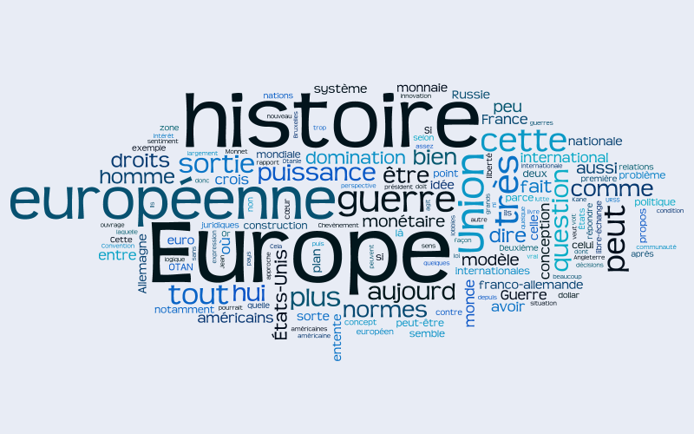

Slide 3
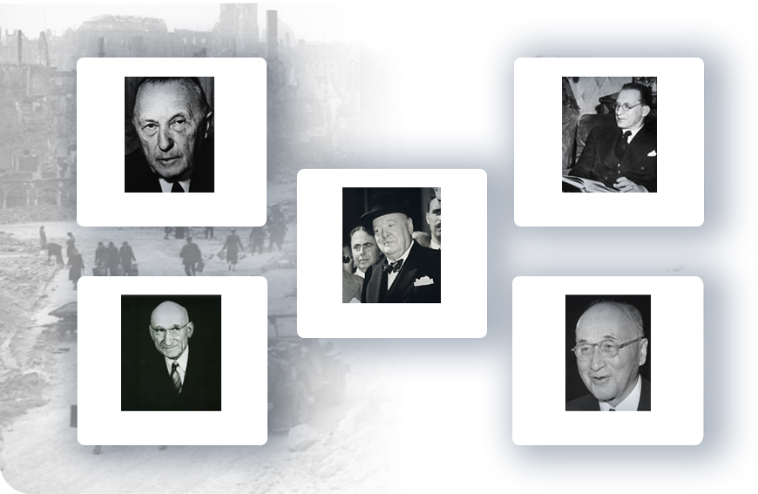
Les fondateurs
Des idées novatrices pour assurer la paix et la prospérité…
Konrad Adenauer
Alcide De Gasperi
Winston Churchill
Robert Schuman
Jean Monnet
Notes:
Robert Schuman, en 1950, propose à l’Allemagne, la France, la Belgique, l’Italie, le Luxembourg et les Pays Bas de mettre en commun des ressources en charbon et acier. Ces pays créent la Communauté Economique du Charbon et de l’Acier : la CECA.
En 1957, la signature du Traité de Rome décide de la création d’un marché commun et marque la naissance de la Communauté Economique Européenne (CEE).

Slide 5

Les traités, socle d’une coopération démocratique fondée sur le droit
1952
La Communauté européenne du charbon et de l’acier
1958
Les traités de Rome :
• La Communauté économique européenne
• La Communauté européenne de l’énergie atomique (EURATOM)
1987
L’Acte unique européen : le marché unique
1993
Traité sur l’Union européenne - Maastricht
1999
Traité d’Amsterdam
2003
Traité de Nice
2009
Traité de Lisbonne

Slide 6
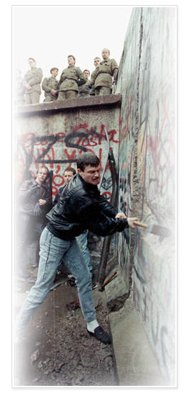
Le grand élargissement : réunifier l’est et l’ouest
1989
Chute du mur de Berlin et fin du communisme
Aide économique de l’UE (programme PHARE)
1992
Les critères d’adhésion à l’UE sont fixés :
démocratie et État de droit
économie de marché viable
Capacité de mise en œuvre du droit de l’UE
1998
Ouverture des négociations formelles en vue de l’élargissement
2002
Le sommet de Copenhague approuve un grand élargissement de 10 nouveaux pays
2004
Dix nouveaux États membres : Chypre, République tchèque, Estonie, Hongrie, Lettonie, Lituanie, Malte, Pologne, Slovaquie, Slovénie
2007
La Bulgarie et la Roumanie rejoignent l’UE
2013
La Croatie entre dans l’UE le 1er juillet
2016
Brexit, depart de la Grande Bretagne en mars 2019

Slide 7
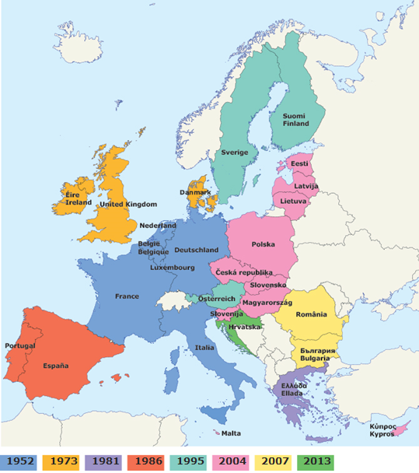
Élargissement de 6 à 28 pays

Slide 8
Pays candidats et candidats potentiels
Pays | Superficie (x 1000 km²) | Population (millions) | Richesse (produit intérieur brut par personne)
Bosnie-Herzégovine | 51 | 3,8 | 7 800
Monténégro | 14 | 0,6 | 10 600
Kosovo selon la résolution de sécurité de l’ONU 1244 | 11 | 1,8 | :
L’ex-République yougoslave de Macédoine | 25 | 2,1 | 10 000
Albanie | 28 | 2,9 | 7 800
Serbie | 77 | 7,2 | 9 600
Turquie | 783 | 77,7 | 14 400
Les 28 pays de l’UE réunis | 4 272 | 508,2 | 27 400

Slide 9
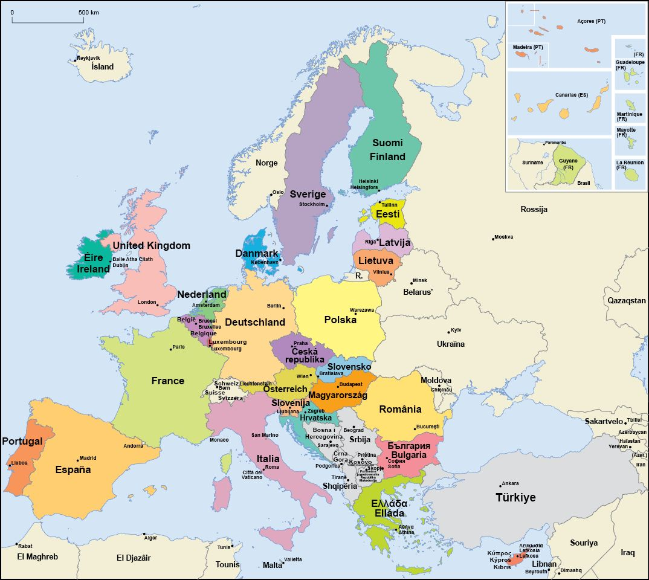

L’Union Européenne :
28 pays, 500 M. d’habitants
États membres de l’Union européenne
Pays candidats et candidats potentiels

Slide 10
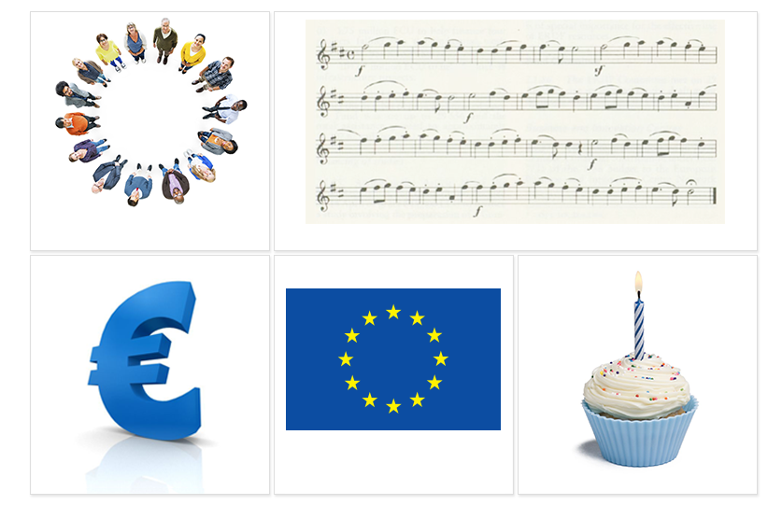
Les symboles de l’Union Européenne
Une devise :
Unis dans la diversité
L’hymne européen
L’euro
Le drapeau européen
Journée de l’Europe, le 9 mai

Slide 11

24 langues officielles
Български
Čeština
dansk
Deutsch
eesti keel
Ελληνικά
English
español
français
Gaeilge
hrvatski
Italiano
latviešu valoda
lietuvių kalba
magyar
Malti
Nederlands
polski
português
Română
slovenčina
slovenščina
suomi
svenska

Slide 12
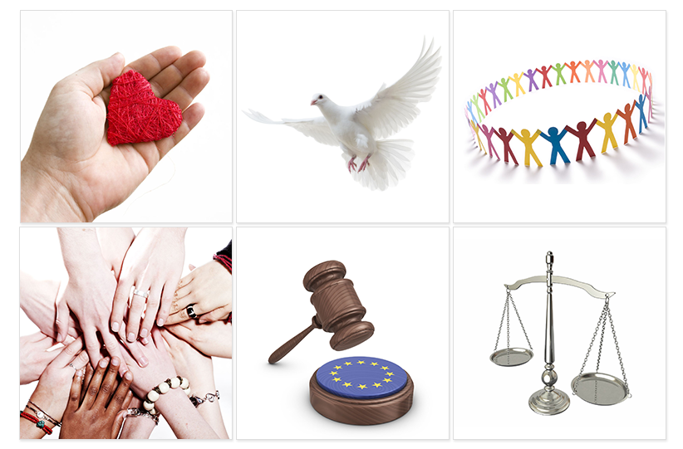
La Charte européenne des droits fondamentaux
Contraignante pour l’ensemble des activités de l’UE
54 articles sous six intitulés :
Dignité
Libertés
Égalité
Solidarité
Citoyenneté
Justice

Slide 13
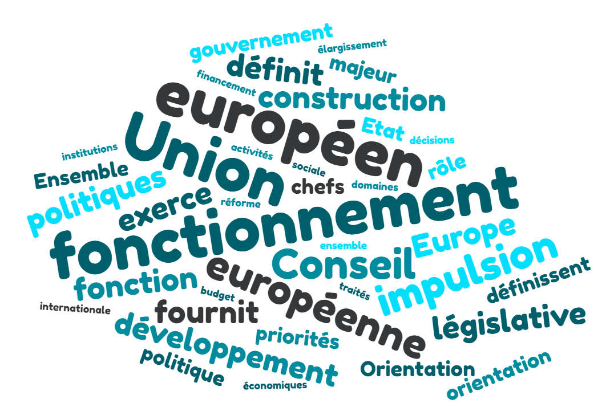
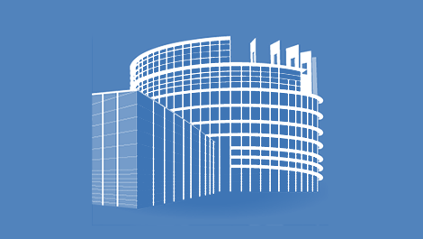
L’Europe

Slide 14


Organisation de l’Union Européenne
Monopole de l’initiative
Propose des politiques Européenne et un budget
Gardienne des traités
Commission Européenne
Bruxelles
Propose
Propose
Conseil des Ministres de l’UE
Bruxelles
Parlement Européen
Strasbourg
Conseil Européen
Chefs d’états
766 députés élus par le peuple
Peu adopter ou rejeter les propositions de la Commission
1 représentant par état pour chaque réunion thématique
Peu adopter ou rejeter les propositions de la Commission
Présidence tournante de 6 mois
Co-décident
Cour des comptes
Cour de justice
Notes:
Le rôle du Conseil européen
Le Conseil européen fournit à l’Union "l’impulsion nécessaire à son développement", définit "les orientations politiques générales", mais "n'exerce pas de fonction législative" (art.15 TUE). Ensemble, les chefs d'Etat et de gouvernement de l'Union européenne y définissent les priorités et le calendrier de la construction européenne.
Orientation et impulsion
Le Conseil européen a un rôle majeur d'impulsion et d'orientation politique, économique et sociale dans l'ensemble des domaines d'activités de l'Union européenne.
Toutes les grandes décisions politiques concernant la construction de l'Europe sont prises par le Conseil européen : réforme des traités et des institutions, financement du budget européen, élargissement de l'Union européenne, positions de l'Europe sur la scène internationale ou encore orientations économiques...

Slide 15
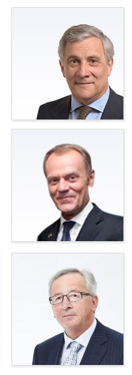
Trois acteurs principaux
Le Parlement européen
- voix du peuple
Antonio Tajani, président du Parlement européen
Le Conseil européen et le Conseil
- voix des États membres
Donald Tusk, président du Conseil européen
La Commission européenne
- promotrice de l’intérêt commun
Jean-Claude Juncker, président de la Commission européenne

Slide 16
Les institutions de l’UE
Conseil européen (sommets)
Parlement européen
Conseil des ministres
(le Conseil)
Commission européenne
Cour de justice
Cour des comptes
Comité économique et social
Comité des régions
Banque européenne d’investissement
Agences
Banque centrale européenne

Slide 17
Comment la législation européenne est-elle élaborée ?
Citoyens, groupes d’intérêts et experts : discussions et consultations
Commission : proposition formelle
Parlement et Conseil des ministres : décision conjointe
Autorités nationales et locales : mise en œuvre
Commission et Cour de justice : suivi de la mise en œuvre

Slide 18
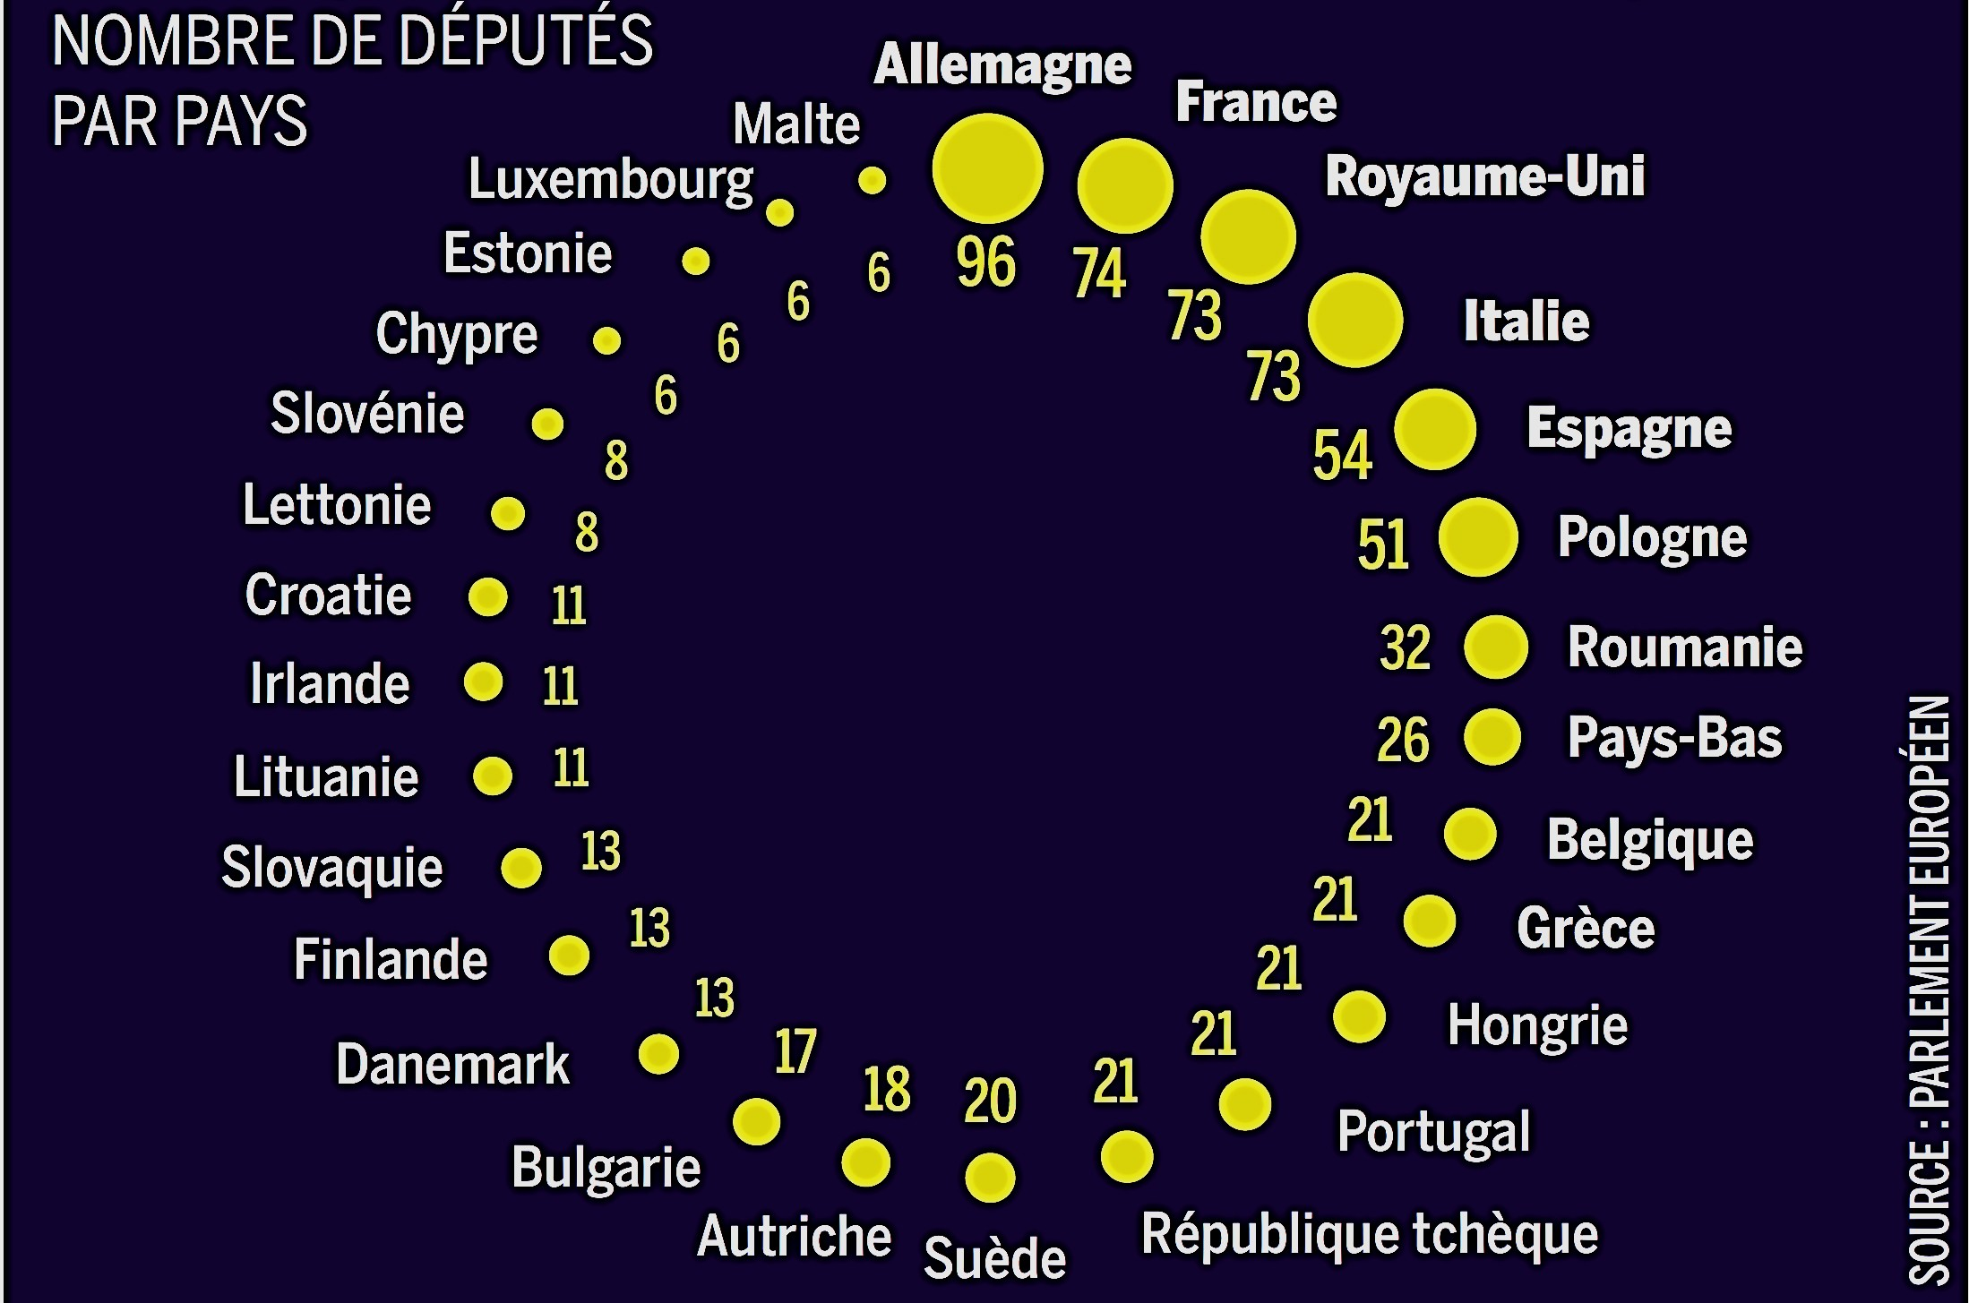
Le Parlement européen – voix du peuple
Décide des lois et du budget de l’UE en collaboration avec le Conseil des ministres
Assure le contrôle démocratique du travail de toutes les institutions
Nombre de députés élus dans chaque pays
Autriche - 18
Belgique - 21
Bulgarie - 17
Croatie - 11
Chypre - 6
République tchèque - 21
Danemark - 13
Estonie - 6
Finlande - 13
France - 74
Allemagne - 96
Grèce - 21
Hongrie - 21
Irlande - 11
Italie - 73
Lettonie - 8
Lituanie - 11
Luxembourg - 6
Malte - 6
Pays-Bas - 26
Pologne - 51
Portugal - 21
Roumanie - 32
Slovaquie - 13
Slovénie - 8
Espagne - 54
Suède - 20
Royaume-Uni - 73
Total - 751

Slide 19
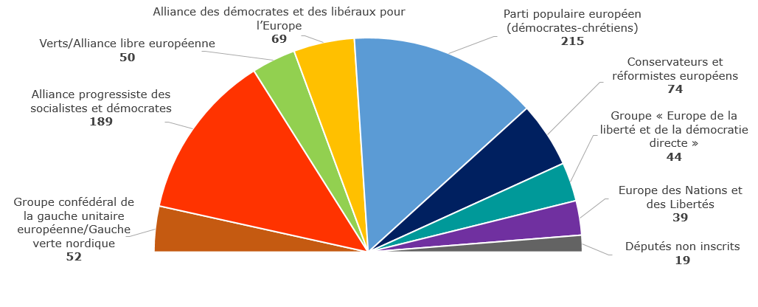
Les partis politiques européens
Répartition des sièges du Parlement européen par groupe politique (décembre 2016)
Total : 751

Slide 20
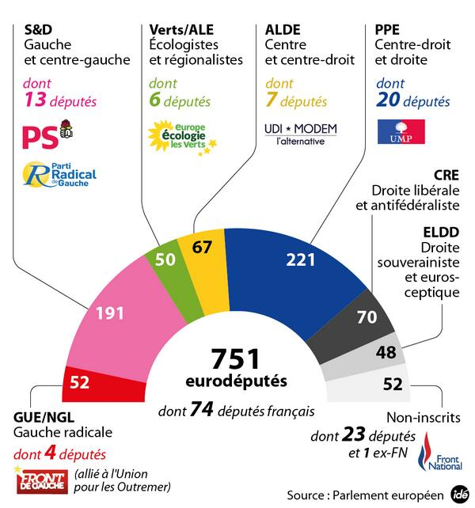
La France politique au Parlement

Slide 21
Des institutions
La Banque centrale
Le Comité économique et social européen – voix de la société civile
Le Comité des régions – voix des pouvoirs publics locaux
La Cour des comptes de l’UE veille au bon usage du budget communautaire
Le Médiateur européen
La Cour de justice– garante du droit
La haute représentante de l’Union pour les affaires étrangères et la politique de sécurité

Slide 22
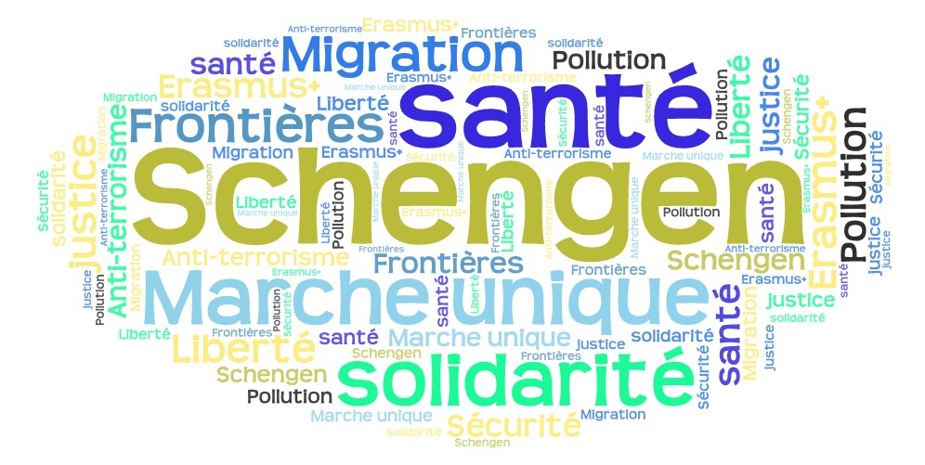
Des avancées sociales

Slide 23
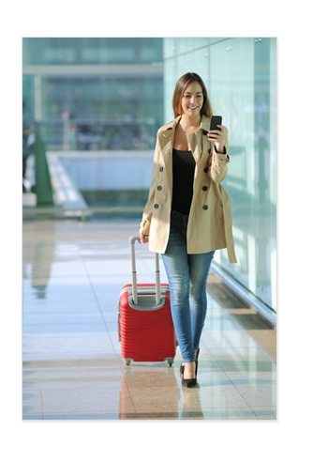
Le marché unique offre un plus grand choix
La liberté de circulation est garantie pour :
les biens
les services
les personnes
les capitaux
Le marché unique a permis :
de réduire significativement le prix de nombreux produits et services, notamment pour les billets d’avion et la téléphonie
d’offrir plus de choix au consommateur
de créer 2,8 millions de nouveaux emplois

Slide 24
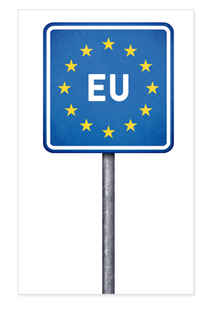
Se déplacer librement
‘Schengen’, qu’est-ce que c’est ?
La fin des contrôles policiers ou douaniers aux frontières entre la plupart des pays de l’UE
Des contrôles renforcés aux frontières extérieures de l’UE
Une intensification de la coopération entre les services de police des différents États membres
Pouvoir acheter et rapporter tout bien à usage personnel lors d’un voyage entre deux pays de l’UE

Slide 25

Étudier à l’étranger
Erasmus+
Chaque année, plus de 400 000 jeunes partent étudier ou entreprendre un développement personnel dans un autre pays européen, avec le soutien du programme européen Erasmus+ pour l’education, l’apprentissage, la jeunesse et les sports.

Slide 26

Améliorer la santé et l’environnement
La pollution ne s’arrête pas aux frontières, c’est pourquoi il faut agir ensemble
Quelques accomplissements de l’UE :
des eaux de baignades plus propres
beaucoup moins de pluies acides
une généralisation de l’essence sans plomb
une mise au rebut facile et sûre des équipements électroniques usagés
des règles de sécurité strictes à chaque étape de la chaîne alimentaire
une agriculture biologique et de qualité plus importante
des avertissements sanitaires plus efficaces concernant la nocivité du tabac
un enregistrement et un contrôle de tous les produits chimiques (REACH)

Slide 27
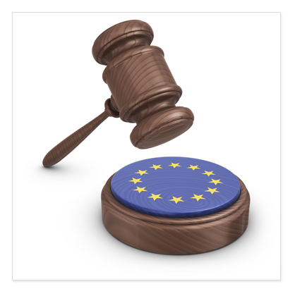
Un espace de liberté, de sécurité et de justice
Charte européenne des droits fondamentaux
Lutte conjointe contre le terrorisme
Coopération entre les forces de police et ceux qui font appliquer la loi dans divers pays de l’UE
Politiques coordonnées en matière d’asile et d’immigration
Coopération en matière de droit civil

Slide 28
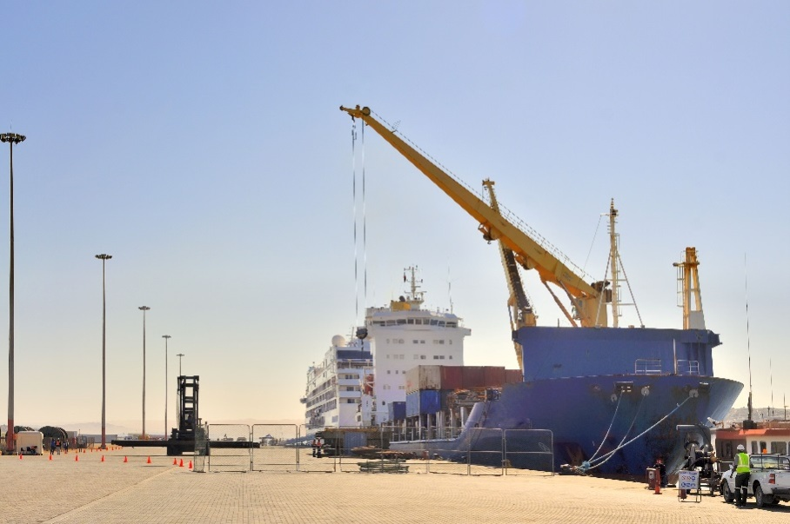
L’UE, exportateur de paix et de prospérité
Réglementation du commerce mondial
Politique étrangère et de sécurité commune
Aide humanitaire et aide au développement

Slide 29
Merci de votre attention.

